Slide 1
CARACTERÍSTICAS DE LA FUNDACIÓN SAN MATEO
CARLOS MAURICIO SUAREZ HERNANDEZ CC.5825937
Programa: Ingeniería en seguridad y Salud en el Trabajo
Marzo 16 de 2019

Slide 2
CARACTERISTICAS Y TRAYECTORIA
Desde sus inicios sobre el año 1985 su principal objetivo era ofrecer formación con excelencia
En 1987 inicia su proceso de aprobación ante el ICFES, obtuvo su personería jurídica el 16 de Octubre ese mismo año.
Inicia con los programas de Mercadeo y Finanzas, Comercio Exterior y Gestión de Recursos Inmobiliarios, estos inician actividades con aprobación ICFES el 02 de Febrero de 1989.
Durante todos estos años la Fundación Universitaria San Mateo ha venido apoyando el desarrollo económico del país con la apertura de estos programas, que tienen el objeto de formar hombres y mujeres integrales.

Slide 3
MISIÓN Y VISIÓN
MISIÓN
La fundación San Mateo esta comprometida con la formación integral de profesionales con espíritu ético, cívico, creativo y critico, apropiación y manejo de nuevas tecnologías de la información y la comunicación; ciudadanos con capacidad de liderazgo y quienes participen en el desarrollo económico, social y cultural, tanto a nivel local, como regional, nacional e internacional, basados en una formación por competencias que alcancen en nuestro egresado un máximo equilibrio entre el ser, el saber y el hacer.

Slide 4
MISION Y VISION
VISIÓN
La fundación San Mateo es una institución de educación superior de carácter privado que proyecta destacarse a nivel nacional como institución TECNICA PROFESIONAL REDEFINIDA, por su formación por ciclos propedéuticos, mediante un proceso educativo que incluye la formación personal y profesional de sus estudiantes, la actividad académica y cultural, el uso y manejo de nuevas tecnologías de la información y la comunicación, el fomento de la investigación aplicada y la proyección hacia la comunidad con un sentido social, siempre con el objetivo primordial de la excelencia académica.

Slide 5

MODELO DE FORMACIÓN
El modelo pedagógico de la Fundación San Mateo para la virtualidad se basa en la utilización e implementación de nuevas tecnologías de la información y la comunicación TICs
Este modelo utiliza la modalidad de aprendizaje eLearning o a distancia, en el cual el aprendizaje se da mediante el uso de nuevos canales electrónicos como Internet, además con el uso de herramientas como el correo electrónico, el chat, blogs entre otros.

Slide 6
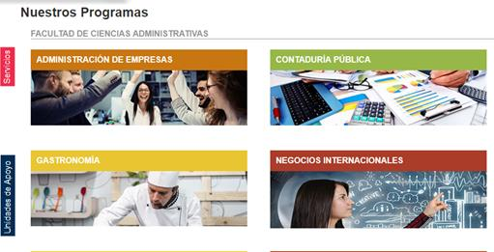
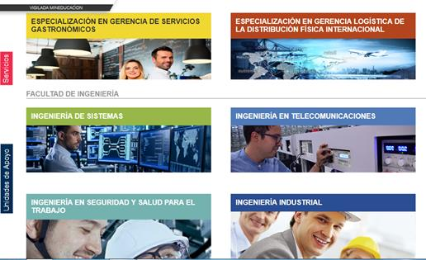
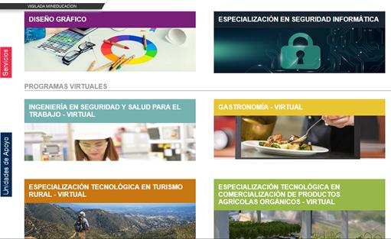
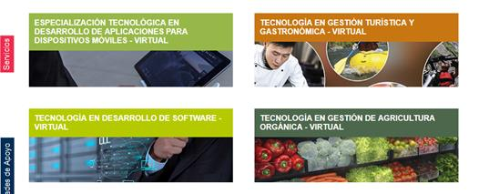
PLAN DE ESTUDIOS

Slide 7
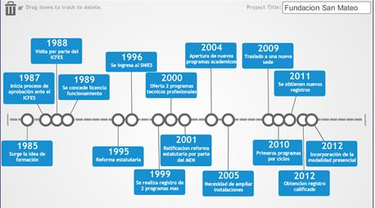
Línea de tiempo
http://www.readwritethink.org/files/resources/interactives/timeline_2/

Slide 8
COMPROMISOS A CUMPLIR
Estudiante Virtual
Dedicar el tiempo suficiente para el desarrollo de actividades, participación en foros y demás temas académicos.
Ser responsable y estricto con la entrega de actividades académicas
Dar importancia al auto aprendizaje, siempre recurrir al tutor o mesa de ayuda en caso de dudas o en el acceso a la plataforma.
Ser participante activo de la modalidad eLearning y en actividades colaborativas.
Miembro comunidad Mateista
Conocer mis roles y responsabilidades como estudiante.
Cumplir con las normas de convivencia
Actuar de manera responsable y ética durante la formación académica y profesional

